Slide 1
Енисейское управление Федеральной службы по экологическому,
технологическому и атомному надзору
АНАЛИЗ ПРАВОПРИМЕНИТЕЛЬНОЙ ПРАКТИКИ
КОНТРОЛЬНО-НАДЗОРНОЙ ДЕЯТЕЛЬНОСТИ
В ОБЛАСТИ ГОСУДАРСТВЕННОГО ЭНЕРГЕТИЧЕСКОГО НАДЗОРА И НАДЗОРА ЗА СОБЛЮДЕНИЕМ ЗАКОНОДАТЕЛЬСТВА
ОБ ЭНЕРГОСБЕРЕЖЕНИИ И ПОВЫШЕНИИ ЭНЕРГЕТИЧЕСКОЙ ЭФФЕКТИВНОСТИ ЗА 2016 ГОД
И.о. заместителя руководителя
Енисейского управления Ростехнадзора
Герман Павел Яковлевич
26 апреля 2017 года

Slide 2
Слайд 2
Количество поднадзорных Енисейскому управлению Федеральной службы по экологическому, технологическому и атомному надзору организаций, эксплуатирующих на законном основании энергетических объектов
Наименование поднадзорных объектов | Ед. изм. | Количество
Тепловые электростанции | ед. | 34
Газотурбинные (газопоршневые) электростанции | ед. | 2
Малые (технологические) электростанции | ед. | 420
Гидроэлектростанции | ед. | 10
Котельные всего, в том числе: | ед. | 3 256
производственные | ед. | 335
отопительно-производственные | ед. | 198
отопительные | ед. | 2 723
Электрические подстанции | ед. | 36 066
Потребители электрической энергии | ед. | 23 557
Тепловые сети (в двухтрубном исчислении) | км | 9 131,26
Линии электропередачи всего, в том числе: | км | 155 409,61
напряжением до 1 кВ | км | 64 578,07
напряжением выше 1 до 110 кВ | км | 75 867,96
напряжением 220 кВ и выше | км | 14 963,58

Slide 3
Слайд 3
Результаты проверок
7 тыс. 367 обследований
27 тыс. 46 нарушений
Основные проблемные вопросы:
- низкий уровень подготовки и квалификации персонала;
- недостаточно исчерпывающие меры, принимаемые в отношении технического перевооружения энергоснабжающих и сетевых организаций;
существенный физический износ основных производственных фондов предприятий энергетического комплекса;
отсутствие разрешения на допуск в эксплуатацию энергоустановок.

Slide 4
Слайд 4
Динамика травматизма со смертельным исходом в 2015 - 2016 годах
Субъект РФ | Красноярский край |  | Республика Хакасия |  | Республика Тыва |  | Иркутская область
 | 2015 г. | 2016 г. | 2015 г. | 2016 г. | 2015 г. | 2016 г. | 2015 г. | 2016 г.
Всего произошло несчастных случаев: | 3 | 3 | 0 | 0 | 2 | 0 | 5 | 0
со смертельным исходом | 3 | 3 | 0 | 0 | 2 | 0 | 2 | 0
Всего произошло несчастных случаев, из них: | 3 | 3 | 0 | 0 | 2 | 0 | 5 | 0
электрооборудование | 2 | 3 | 0 | 0 | 2 | 0 | 5 | 0
теплооборудование | 1 | 0 | 0 | 0 | 0 | 0 | 0 | 0
Количество пострадавших | 0 | 3 | 0 | 0 | 0 | 0 | 0 | 0
со смертельным исходом | 3 | 3 | 0 | 0 | 2 | 0 | 5 | 0
Количество несчастных случаев со смертельным исходом в 2016 году 3
(2015 год – 7)

Slide 5
Слайд 5
Контроль за ходом подготовки субъектов электроэнергетики, теплоснабжающих и теплосетевых организаций, а так же муниципальных образований к прохождению осенне-зимнего периода
178 проверок в отношении электро-теплоснабжающих организаций
выявлено 4187 нарушений обязательных требований норм и правил безопасности
привлечено к административной ответственности 230 юридических и должностных лиц, в т. ч. 65 юридических

Slide 6
Слайд 6
Количество аварий на поднадзорных по направлению государственного энергетического надзора предприятиях
Субъект РФ | Красноярский край |  | Республика Хакасия |  | Республика Тыва |  | Иркутская область
 | 2015 г. | 2016 г. | 2015 г. | 2016 г. | 2015 г. | 2016 г. | 2015 г. | 2016 г.
Всего произошло аварий: | 7 | 3 | - | - | - | - | 5 | 5
электрооборудование | 7 | 2 | - | - | - | - | 5 | 5
теплооборудование | - | 1 | - | - | - | - | - | -
Всего произошло аварий, в том числе классифицируемых по п. 4 Правил...: | 4 | 3 | - | - | - | - | 5 | -
электрооборудование | 4 | 2 | - | - | - | - | 5 | -
теплооборудование | - | 1 | - | - | - | - | - | -

Slide 7
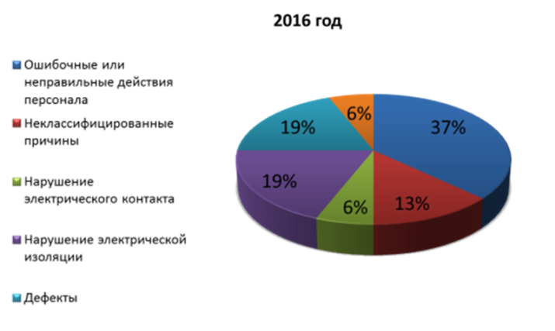
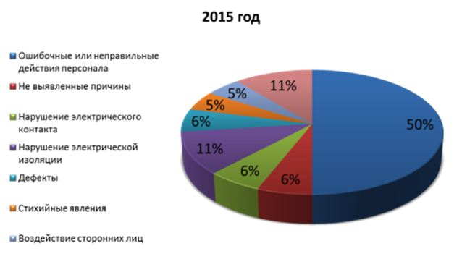
Анализ аварийности за 12 месяцев 2015-2016 г.
Слайд 7

Slide 8
Слайд 8
Государственный надзор и контроль за соблюдением законодательства об энергосбережении и повышении энергетической эффективности
проверено более 1676 организаций, обязанных принять программы энергосбережения
выявлено 408 организации, нарушивших требования законодательства РФ об энергосбережении и повышении энергетической эффективности

Slide 9
Слайд 9
Поднадзорные комплексы ГТС по Енисейскому управлению
Субъект РФ | Объекты ГТС, ед.
 | Всего, в том числе: | промышленности | энергетики | водохозяйственного комплекса | бесхозяйные
Красноярский край | 273 | 26 | 13 | 213 | 21
Республика Хакасия | 115 | 10 | 7 | 95 | 3
Республика Тыва | 36 | 1 | 1 | 34
Иркутская область | 106 | 41 | 17 | 30 | 18
ИТОГО: | 530 | 78 | 38 | 372 | 42

Slide 10
Слайд 10
Количество проверок ГТС по Енисейскому управлению
Субъект РФ | Количество проверок
 | Всего, в том числе: | плановых | постоянного государственного надзора | ранее выданных предписаний | иные*
Красноярский край | 136 | 43 | 28 | 47 | 18
Иркутская область | 109 | 23 | 18 | 61 | 7
Республика Хакасия | 92 | 24 | 10 | 35 | 23
Республика Тыва
Всего: | 337 | 90 | 56 | 143 | 48
*по иным основаниям установленным законодательством РФ

Slide 11
Основные нарушения, выявленные в ходе проверок ГТС по Енисейскому управлению
Слайд 11
1. Несвоевременное обучение и аттестация в Ростехнадзоре должностных лиц, ответственных за эксплуатацию ГТС;
2. Некачественное осуществление мониторинга состояния ГТС, ведение журналов визуальных и натурных наблюдений, составление аналитических и отчетных материалов;
3. Невнесение сведений в Российский регистр гидротехнических сооружений;
4. Не определена величина финансового обеспечения, не разработан расчет вероятного вреда;
5. Несвоевременное выполнение Планов мероприятий по обеспечению безопасности ГТС на период действия утвержденных деклараций безопасности;
6. В 2016 иметься 2 случая представления фальсифицированных протоколов о прохождении аттестации членов аттестационной комиссии по категории Д;
7. Несвоевременная разработка деклараций безопасности ГТС.
Установленные законодательством о безопасности гидротехнических сооружений требований, выявленными в ходе плановых и внеплановых проверок при строительстве и эксплуатации ГТС
Отсутствие:
1. Проектной документации;
2. Декларации безопасности гидротехнических сооружений, утвержденной в установленном порядке;
3. Финансового обеспечения гражданской ответственности, в случае возмещения вреда, причиненного в результате аварии гидротехнического сооружения объектов;
4. Расчета вероятного вреда, который может быть причинен в результате аварии гидротехнического сооружения;
5. Правил эксплуатации гидротехнических сооружений, согласованных с Енисейским управлением Ростехнадзора.
Замечания, касающиеся бесхозяйных и находящихся в муниципальной собственности гидротехнических сооружений

Slide 12
Нормативные правовые акты, принятые в 2016 году в сфере энергетического надзора
Слайд 12
Федеральный закон от 01.05.2016 № 132-ФЗ «О внесении изменений в Федеральный закон «О теплоснабжении» и отдельные законодательные акты Российской Федерации по вопросам обеспечения безопасности в сфере теплоснабжения» (установлены правовые основы федерального государственного энергетического надзора за соблюдением требований безопасности в сфере теплоснабжения);
Постановление Правительства Российской Федерации от 10.06.2016 № 525 «О внесении изменений в Правила расследования причин аварий в электроэнергетике в целях оптимизации критериев, определяющих аварии, и регламентации процедур их расследования» (уточнены критерии аварий и скорректирован порядок проведения расследования их причин Ростехнадзором и эксплуатирующими организациями);
Постановление Правительства Российской Федерации от 20.07.2016 № 701 «О внесении изменений в Положение об осуществлении федерального государственного энергетического надзора» (федеральный государственный энергетический надзор распространен на отдельные категории потребителей электрической энергии);

Slide 13
Нормативные правовые акты, принятые в 2016 году в сфере энергетического надзора
Слайд 13
постановление Правительства Российской Федерации от 23.11.2016 № 1229 «О внесении изменений в некоторые акты Правительства Российской Федерации по вопросам полномочий федеральных органов исполнительной власти в сфере теплоснабжения» (вносятся изменения в Положение о Федеральной службе по экологическому, технологическому и атомному надзору, утвержденное постановлением Правительства Российской Федерации от 30.07.2004 № 401, а также Положение о Министерстве энергетики Российской Федерации, утвержденное постановлением Правительства Российской Федерации от 28.05.2008 № 400, в части уточнения полномочий Ростехнадзора и Минэнерго России в сфере теплоснабжения).
Изданы приказы Ростехнадзора:
Приказ Ростехнадзора от 03.02.2016 № 35 «О внесении изменений в Порядок согласования Федеральной службой по экологическому, технологическому и атомному надзору границ охранных зон в отношении объектов электросетевого хозяйства»;
Приказ Ростехнадзора от 25.04.2016 № 157 «Об утверждении формы и порядка оформления акта о расследовании причин аварийной ситуации при теплоснабжении»;
Приказ Ростехнадзора от 25.04.2016 № 158 «Об утверждении формы и порядка оформления отчета об аварийных ситуациях при теплоснабжении»;

Slide 14
Нормативные правовые акты, принятые в 2016 году в сфере энергетического надзора
Слайд 14
Приказ Ростехнадзора от 25.04.2016 № 158 «Об утверждении формы и порядка оформления отчета об аварийных ситуациях при теплоснабжении»;
Приказ Ростехнадзора от 15.07.2016 № 297 «О внесении изменений в отдельные Административные регламенты Федеральной службы по экологическому, технологическому и атомному надзору по исполнению государственных функций в области осуществления федерального государственного энергетического надзора, энергетической эффективности и энергосбережения»;
Приказ Ростехнадзора от 15.11.2016 № 474 «Об утверждении порядка формирования комиссий по расследованию причин аварий в электроэнергетике».

Slide 15
Спасибо за внимание!
Сайт Енисейского управления Ростехнадзора:
enis.gosnadzor.ru

